Slide 1
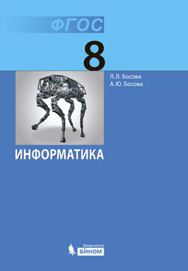
Проверка домашней работы:
Оценка результатов:
«5» - 5 задач;
«4» - 4 задачи;
«3» - 3 задачи;
«2» - 1-2 задачи.

Slide 2
Устное повторение:
1). Как в алгебре логики называются
высказывания, которые обозначаются буквами?
Логические переменные
2). Какие существуют правила для обозначения значений логических переменных?
Если высказывание истинно, то значение соответствующей ему логической переменной обозначают единицей (А = 1), а если ложно - нулём (В = 0).

Slide 3
3). Назовите основные логические операции, используемые для записи сложных высказываний?
Конъюнкция (логическое умножение)
Инверсия (логическое отрицание)
Дизъюнкция (логическое сложение)
4). Как называются специальные таблицы для
определения истинности логических выражений?
Таблицы истинности
А | В | А&В
0 | 0 | 0
0 | 1 | 0
1 | 0 | 0
1 | 1 | 1
А | В | АVВ
0 | 0 | 0
0 | 1 | 1
1 | 0 | 1
1 | 1 | 1
А | Ā
0 | 1
1 | 0

Slide 5
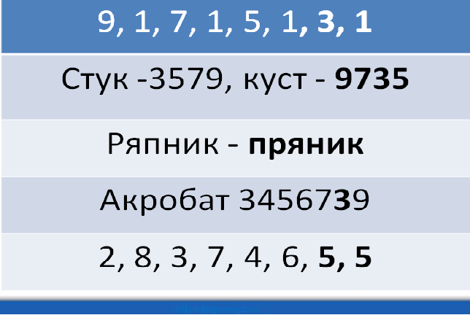

Slide 6
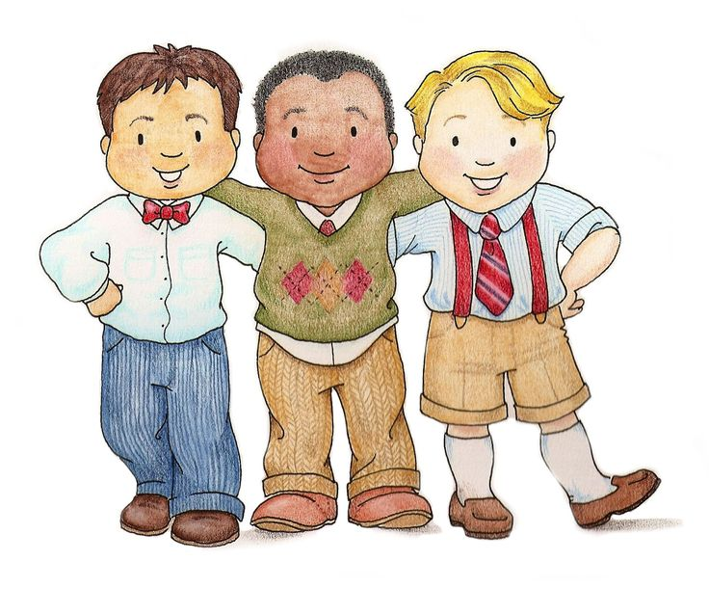
Прочитай задачу. Определи к какому классу задач она относится?
Три ученика, Симонов Саша, Кузин Коля и Вишнёв Ваня, играли во дворе школы в футбол и разбили мячом окно. На вопрос кто разбил окно были получены следующие ответы.
Саша сказал: “Это сделал не я и не Ваня”.
Коля сказал: “Это сделал не я и не Саша”.
Ваня сказал: “Это я разбил окно, Коля окно не разбивал”.
Но дежурная сидела и всё видела. Она сказала, что только один ученик говорит правду, но не назвала его фамилии. Кто из учеников разбил стекло?

Slide 7
Три ученика, Симонов Саша, Кузин Коля и Вишнёв Ваня, играли во дворе школы в футбол и разбили мячом окно. На вопрос кто разбил окно были получены следующие ответы.
Саша сказал: “Это сделал не я и не Ваня”.
Коля сказал: “Это сделал не я и не Саша”.
Ваня сказал: “Это я разбил окно, Коля окно не разбивал”.
Но дежурная сидела и всё видела. Она сказала, что только один ученик говорит правду, но не назвала его фамилии. Кто из учеников разбил стекло?

Slide 8
Тема урока:
«Решение логических задач с помощью таблиц»

Slide 9
Задачи урока:
Знаю:
Хочу узнать:

Slide 10
Ответ: Стекло разбил Коля

Slide 11
Алгоритм решения логических задач с помощью таблиц
1). Внимательно изучить условие.
2). Выделить из условия задачи элементарные (простые) высказывания и обозначить их буквами; 3). Продумать структуру таблицы: количество строк и столбцов, заголовки. Построить таблицу истинности для полученных логических выражений;
4). Внести в таблицу исходную информацию.
5). Выбрать решение — набор логических переменных (элементарных высказываний), при котором значения логических выражений соответствуют условиям задачи;
6). Убедиться, что полученное решение удовлетворяет всем условиям задачи.

Slide 12
Четверо друзей — Алик, Володя, Миша и Юра — собрались в доме у Миши. Мальчики оживленно беседовали о том, как они провели лето.
— Ну, Балашов, ты, наконец, научился плавать? — спросил Володя.
— О, еще как, — ответил Балашов, — могу теперь потягаться в плавании с тобой и Аликом.
— Посмотрите, какой я гербарий собрал, — сказал Петров, прерывая разговор друзей, и достал из шкафа большую папку.
Всем, особенно Лунину и Алику, гербарий очень понравился. А Симонов обещал показать товарищам собранную им коллекцию минералов.
Назовите имя и фамилию каждого мальчика.
Имена мальчиков: Алик, Володя, Миша, Юра
Фамилии мальчиков: Балашов, Петров, Лунин, Симонов

Slide 13
Составляем таблицу
 | Балашов | Петров | Лунин | Симонов
Алик
Володя
Миша
Юра

Slide 14
 | Балашов | Петров | Лунин | Симонов
Алик | 0 | 0 | 0 | 1
Володя | 0 | 0 | 1 | 0
Миша | 0 | 1 | 0 | 0
Юра | 1 | 0 | 0 | 0
Ответ:
Алик Симонов,
Володя Лунин,
Миша Петров,
Юра Балашов.

Slide 15
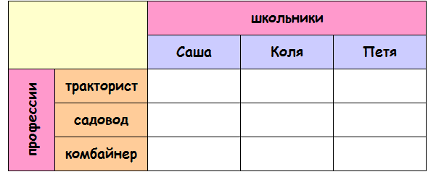
В одной деревне живут три школьника: Саша, Коля и Петя. Они осваивают сельскохозяйственные профессии. Один из них готовится трактористом, другой - садовником, третий - комбайнером. В разное время были записанные следующие сказанные ими фразы:
1) Петя, ты меня не жди, я должен осмотреть свой комбайн, ведь скоро начнется уборка.
2) Смотрел я вчера, Коля, как ты ухаживаешь за машиной, и подумал, что держать в отличном состоянии не легче, чем мне вывести новый сорт яблок.
3) Завтра, Коля, не приходи, я буду регулировать работу молотилки у комбайна.
Какой сельскохозяйственной профессией овладевает каждый из ребят?
Ответ:
Коля – тракторист;
Петя – садовод;
Саша – комбайнер.

Slide 16
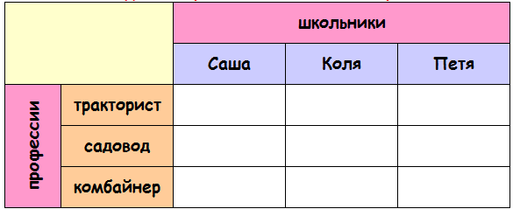
Решить задачу!

Slide 17
Работа на компьютерах

Slide 19
Придумайте свое условие задачи и решите задач

Slide 20
Итоги урока:
Узнал:

